Slide 1
广东理工学院鼎湖校区
多媒体教室操作说明
制作人：马凌睿、苏志强

Slide 2
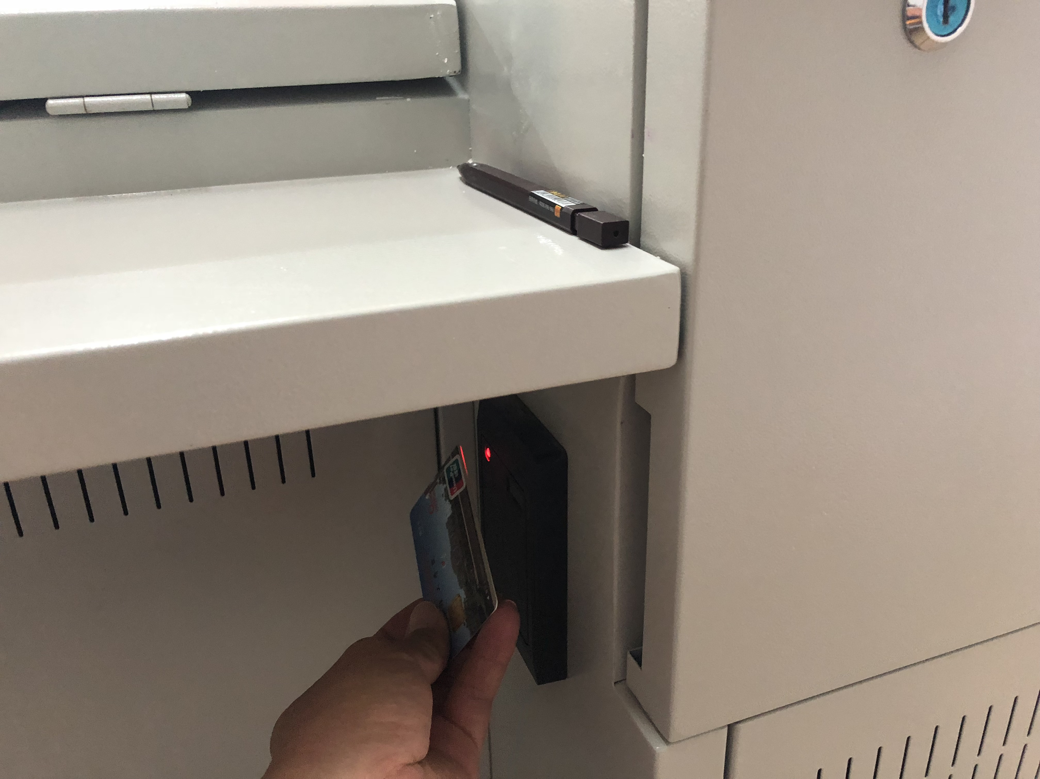
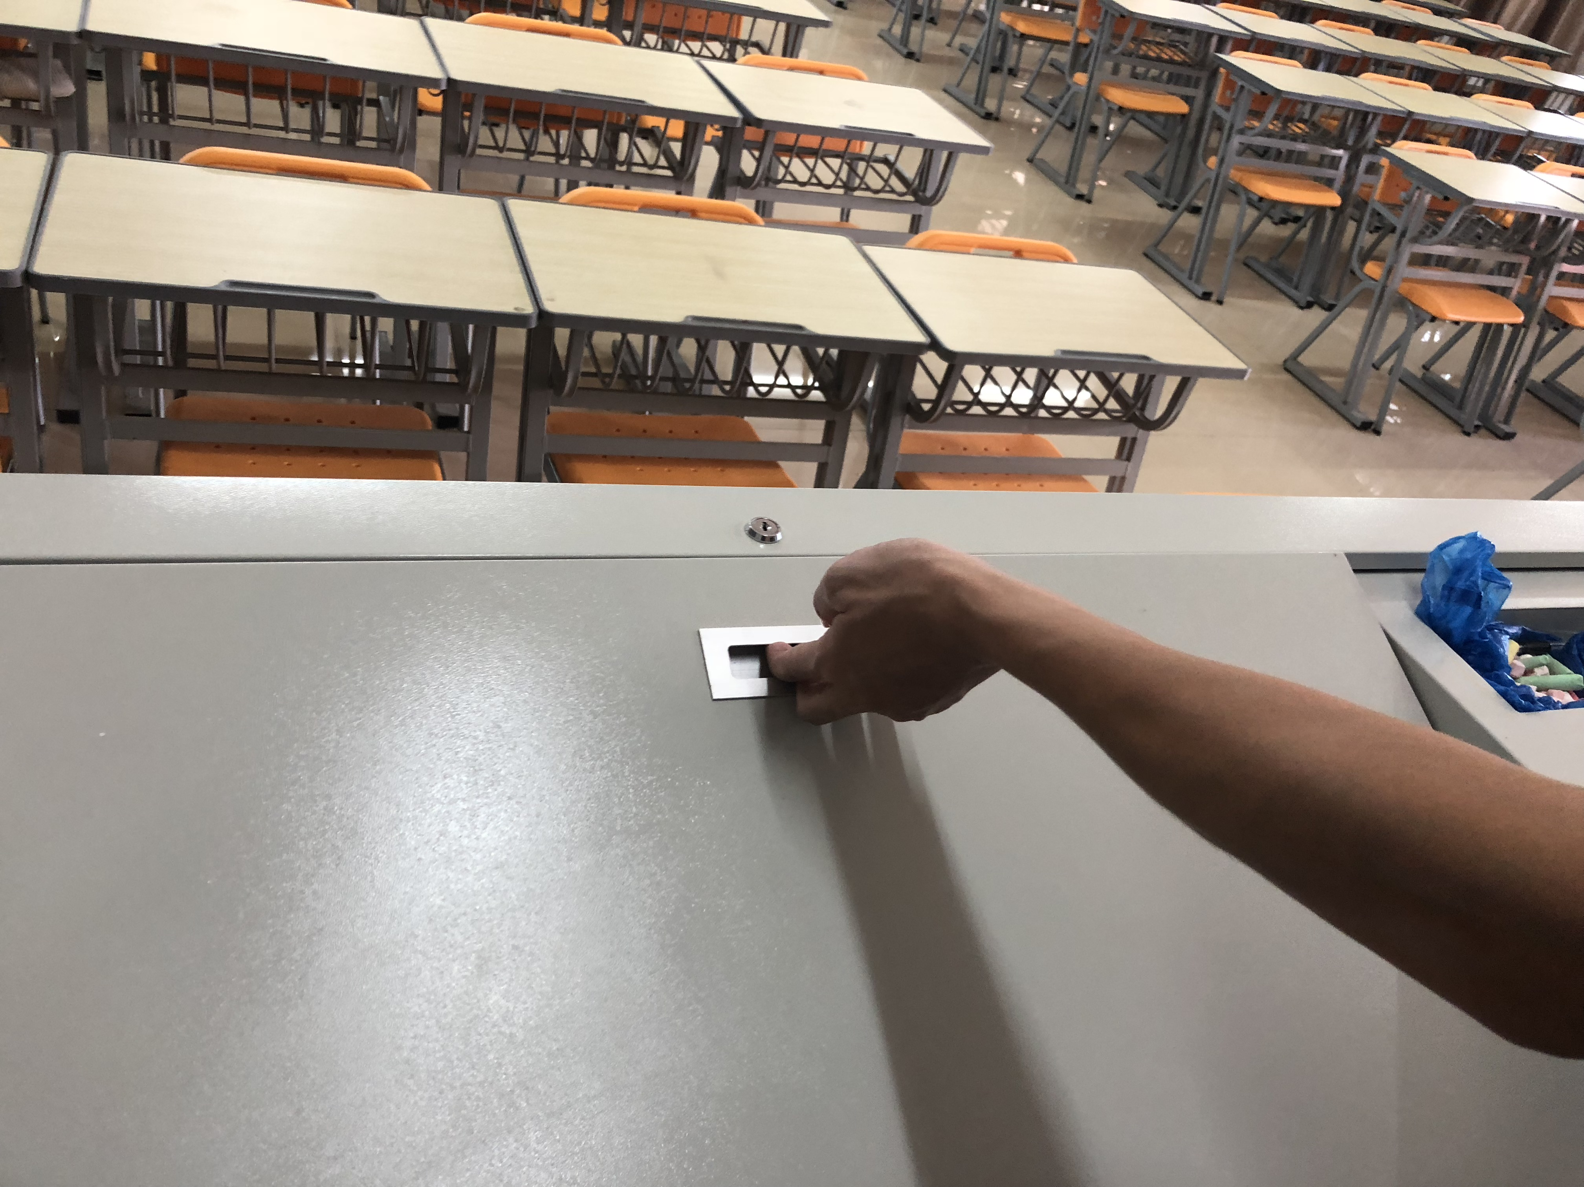
刷授权卡开启设备
（刷卡后电脑、投影仪、幕布等设备自动开启）
单独拿出授权卡刷
第一时间拉开面板

Slide 3
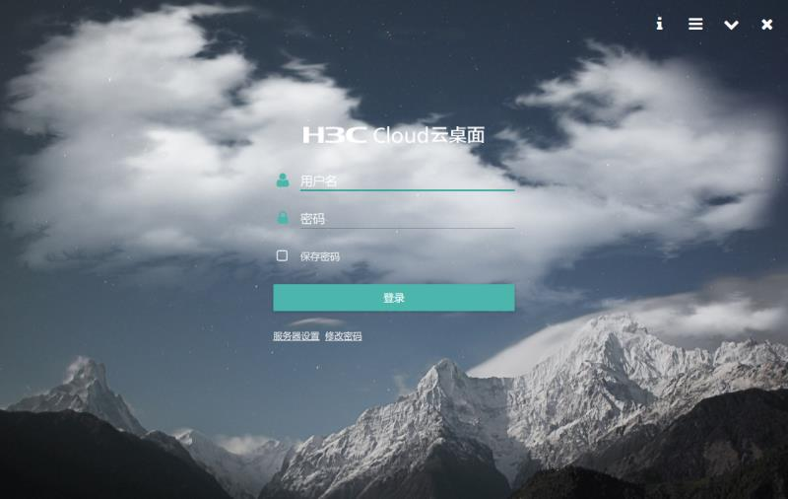
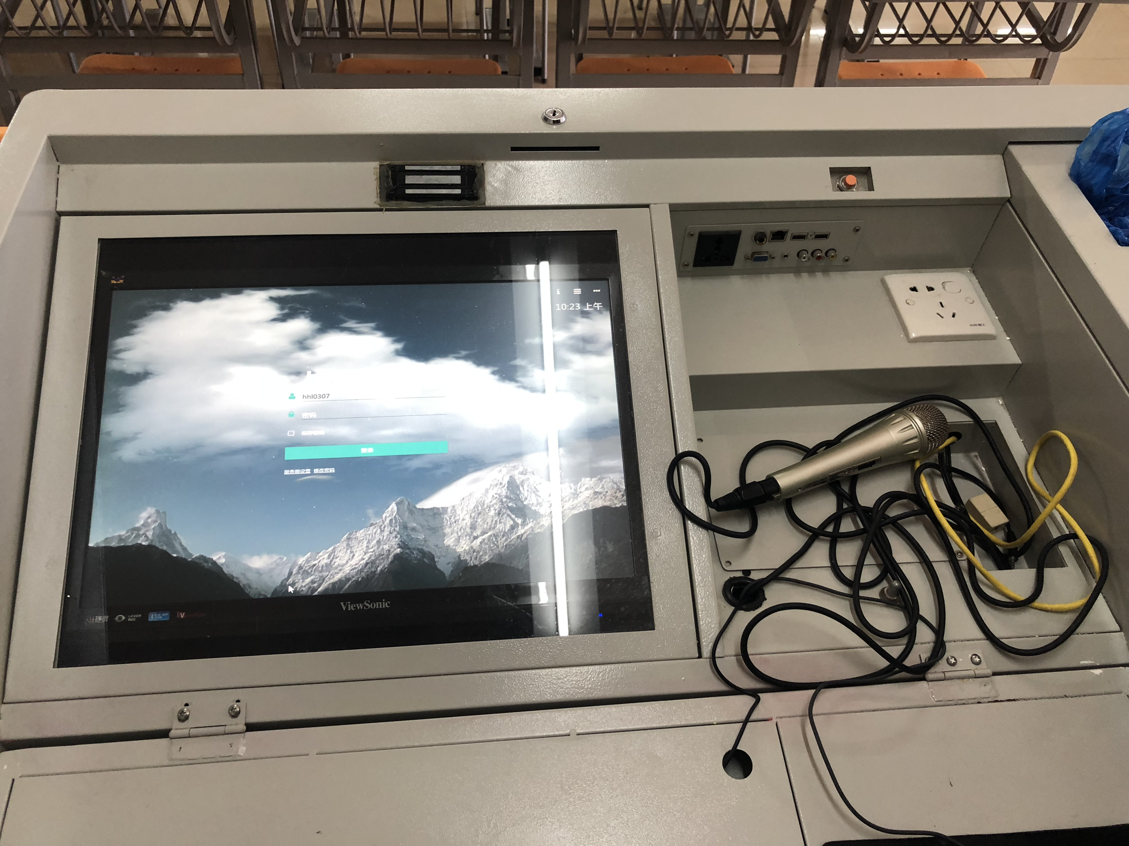
登录界面
正常进到登录界面

Slide 4
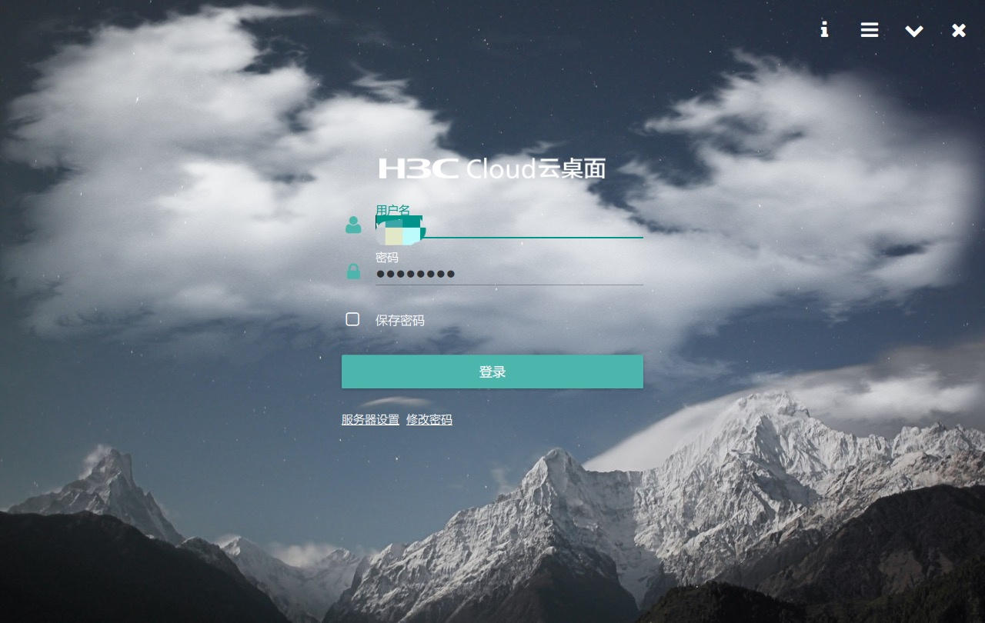
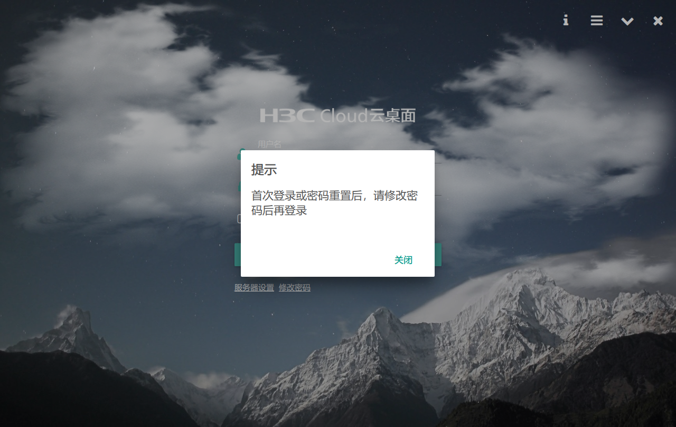
使用个人账号登录云桌面
输入个人账号与密码
首次登录请修改密码

Slide 5
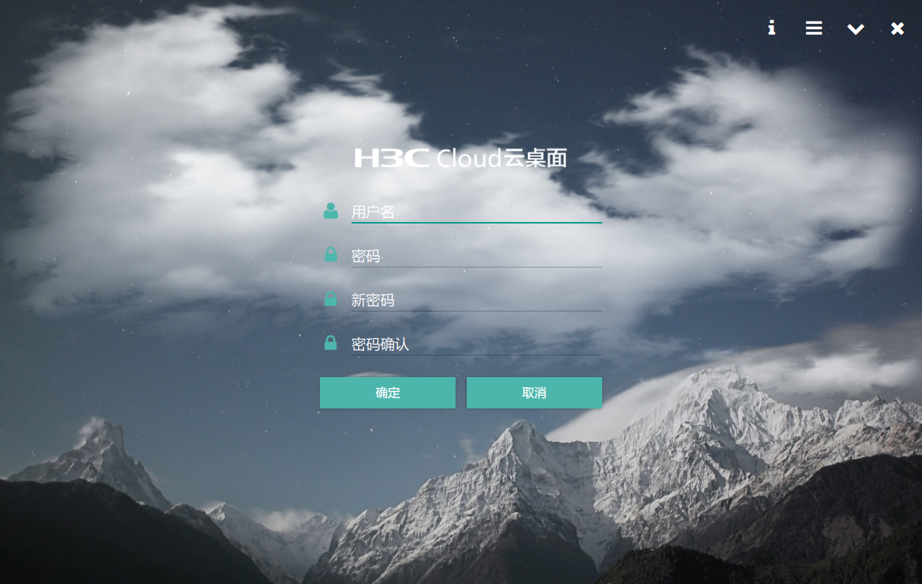
初次登录云桌面自行修改密码
输入注册好的户
输入初始密码
输入用户自定义新密码（字母大写、小写、数字、符号的组合）
确认新密码

Slide 6
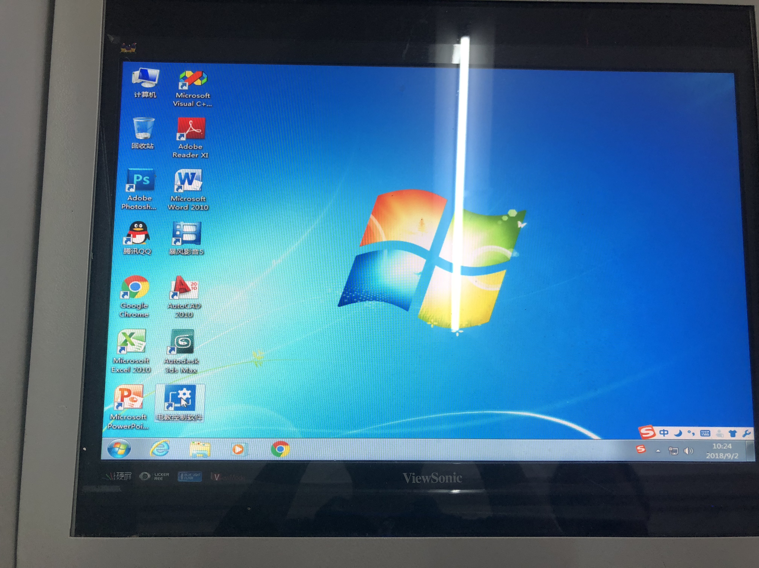
个人云桌面根据教学需要自行安装软件授课
（教室里的个人手提电脑）

Slide 7
广东理工学院鼎湖校区
电教控制软件使用说明
制作人：马凌睿、苏志强

Slide 8
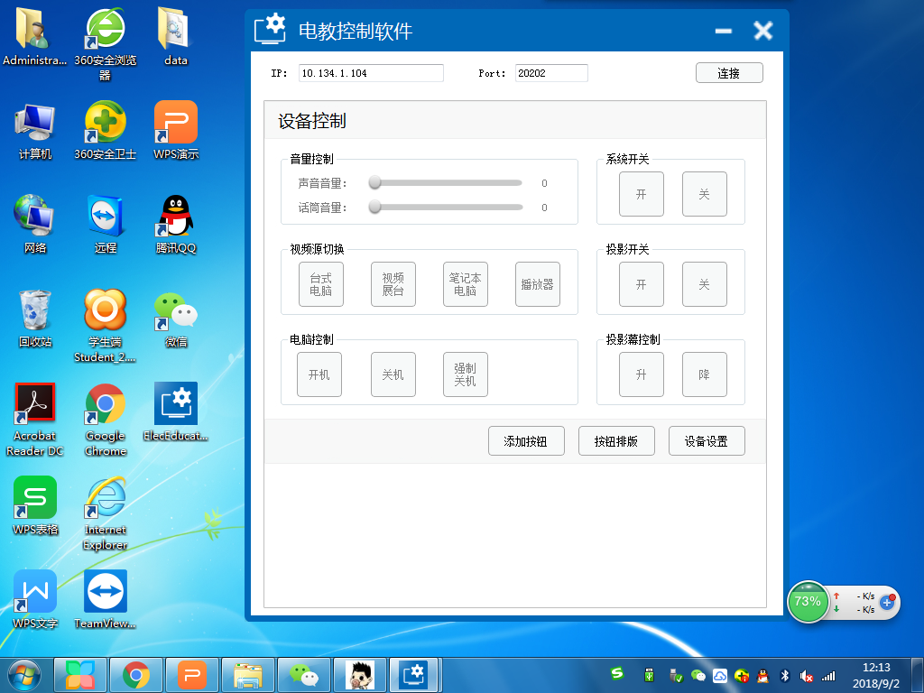
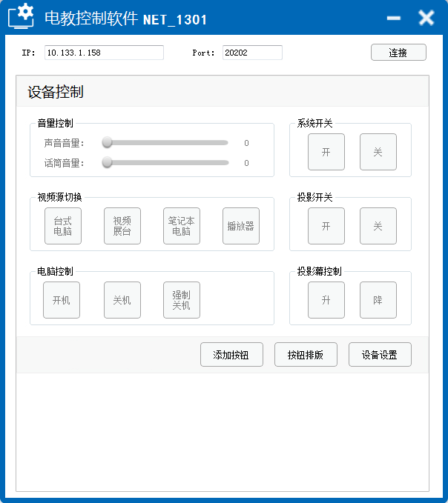
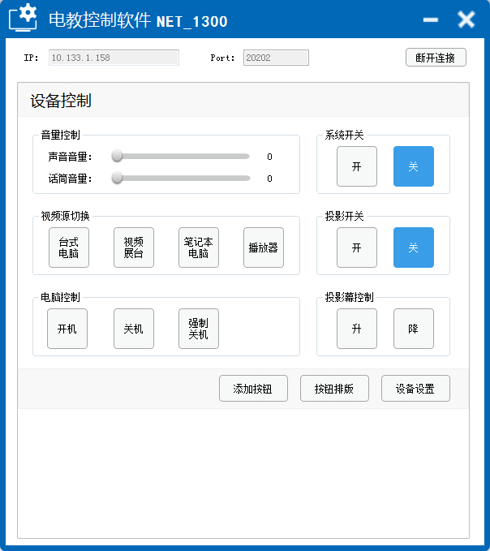
电教控制软件使用方法
点击连接
双击图标
声音、视频切换、投影仪、幕布的控制

Slide 9
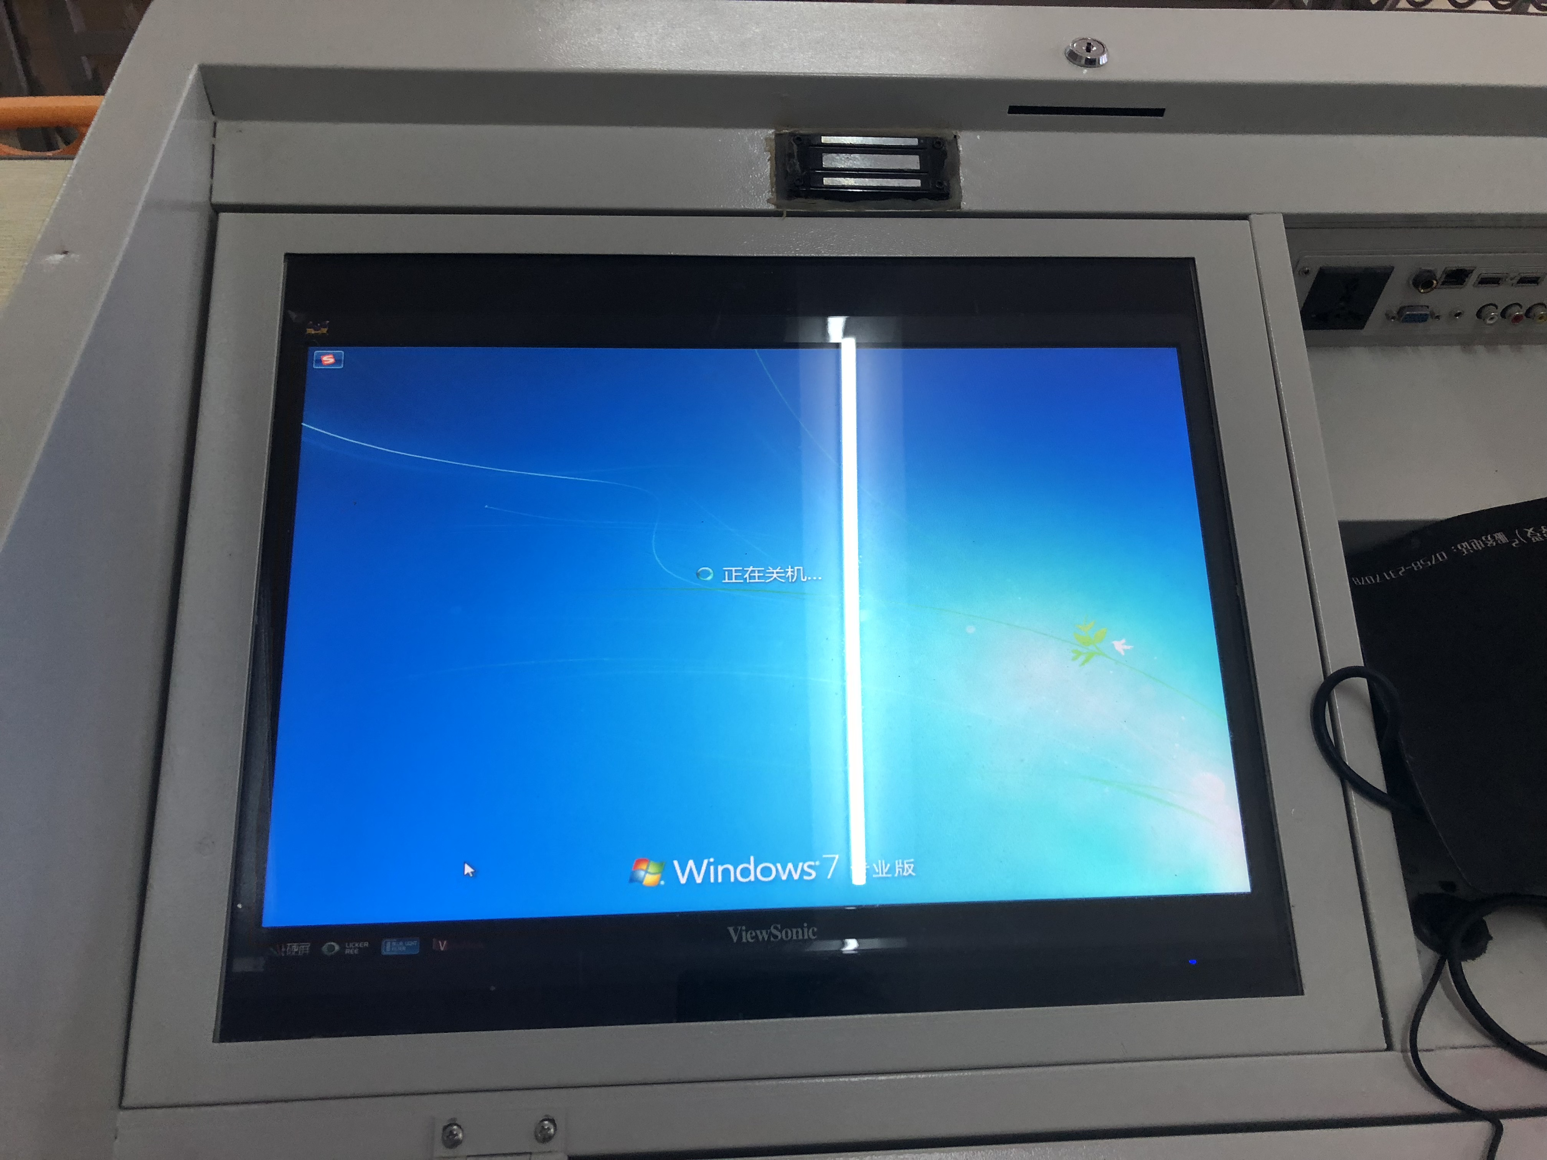
正常关机（一）
开始菜单关机

Slide 10
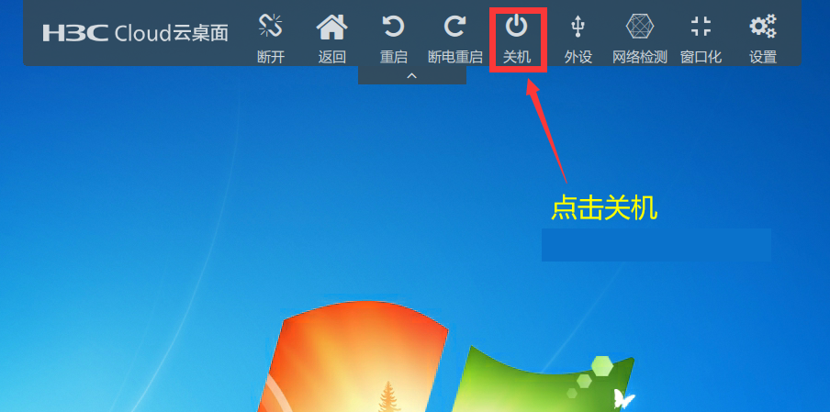
正常关机（二）
拉开下拉菜单

Slide 11
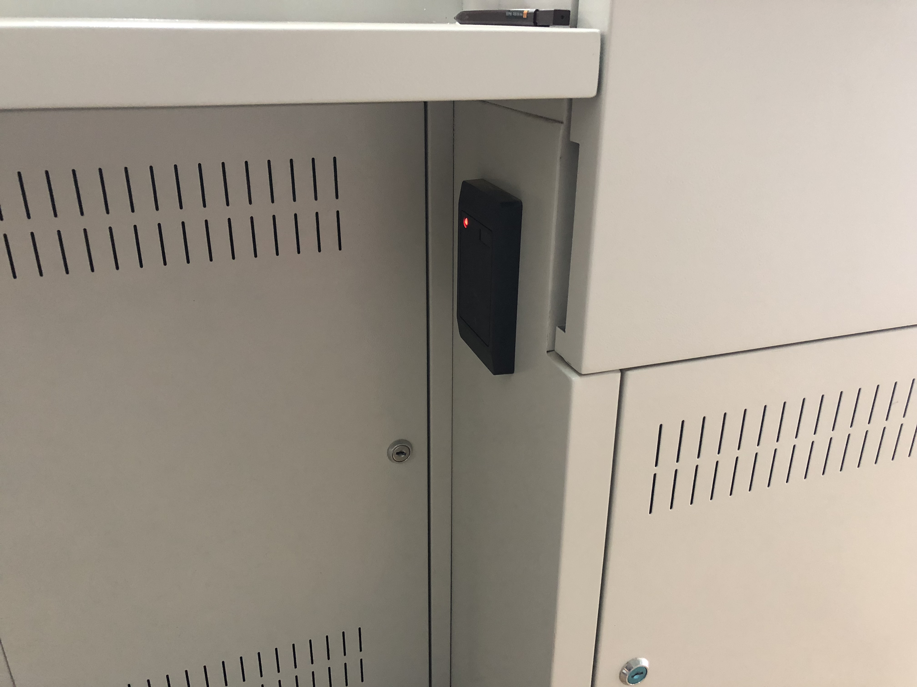
正常关闭多媒体设备（下课刷卡）
注意：多媒体设备刷卡关闭后，再次开启需间隔5分钟。
下课刷卡关闭设备

Slide 12
广东理工学院鼎湖校区
无线麦克风使用说明
制作人：马凌睿、苏志强

Slide 13
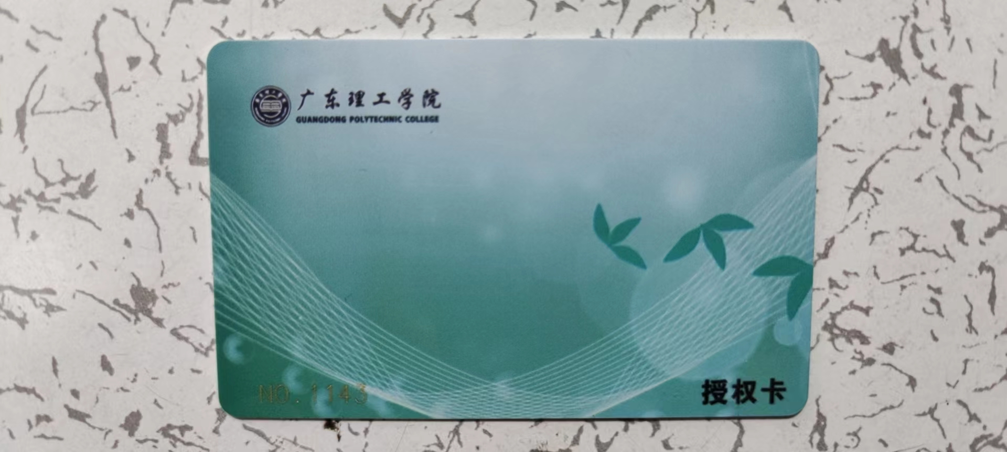
在信息中心4309申请无线麦克风授权卡

Slide 14
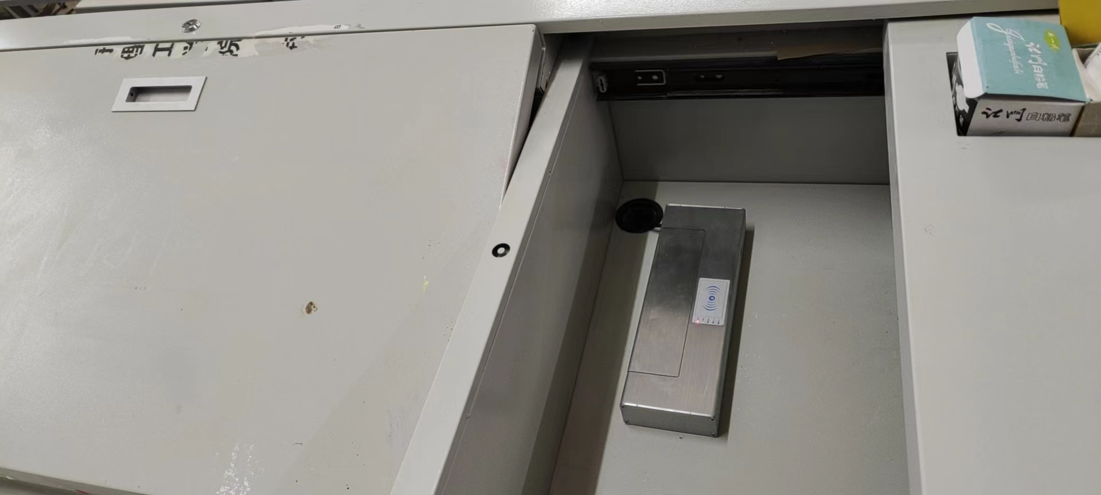
推开多媒体设备右侧机柜，找到无线麦充电盒

Slide 15
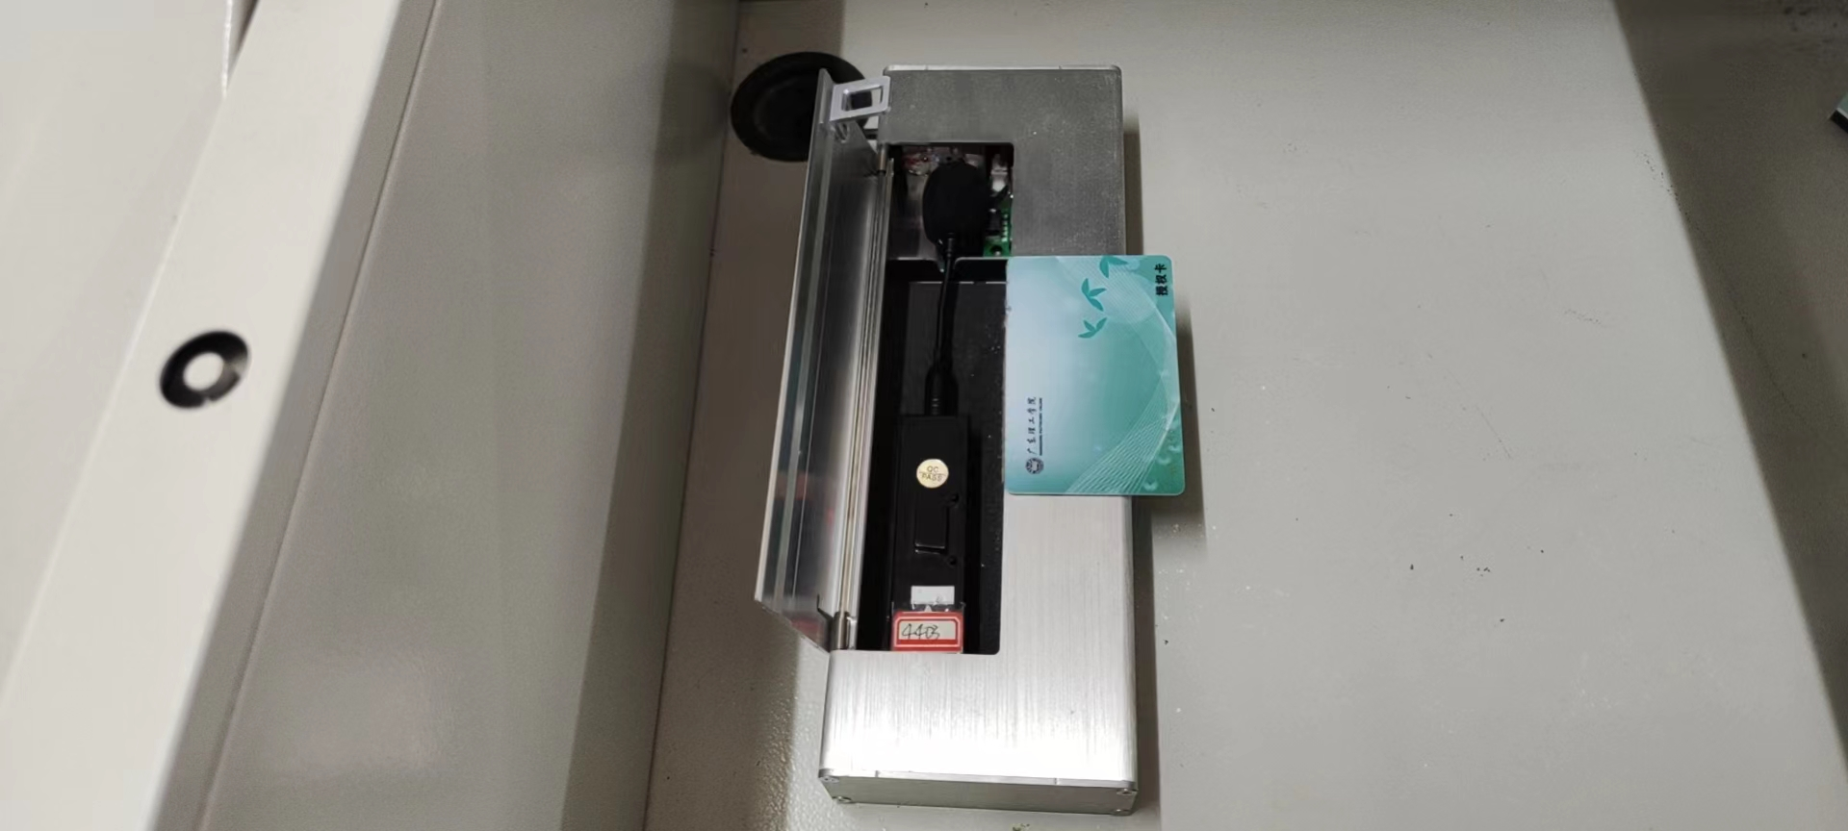
将授权卡放置于无线麦充电盒感应区，自动开盒

Slide 16
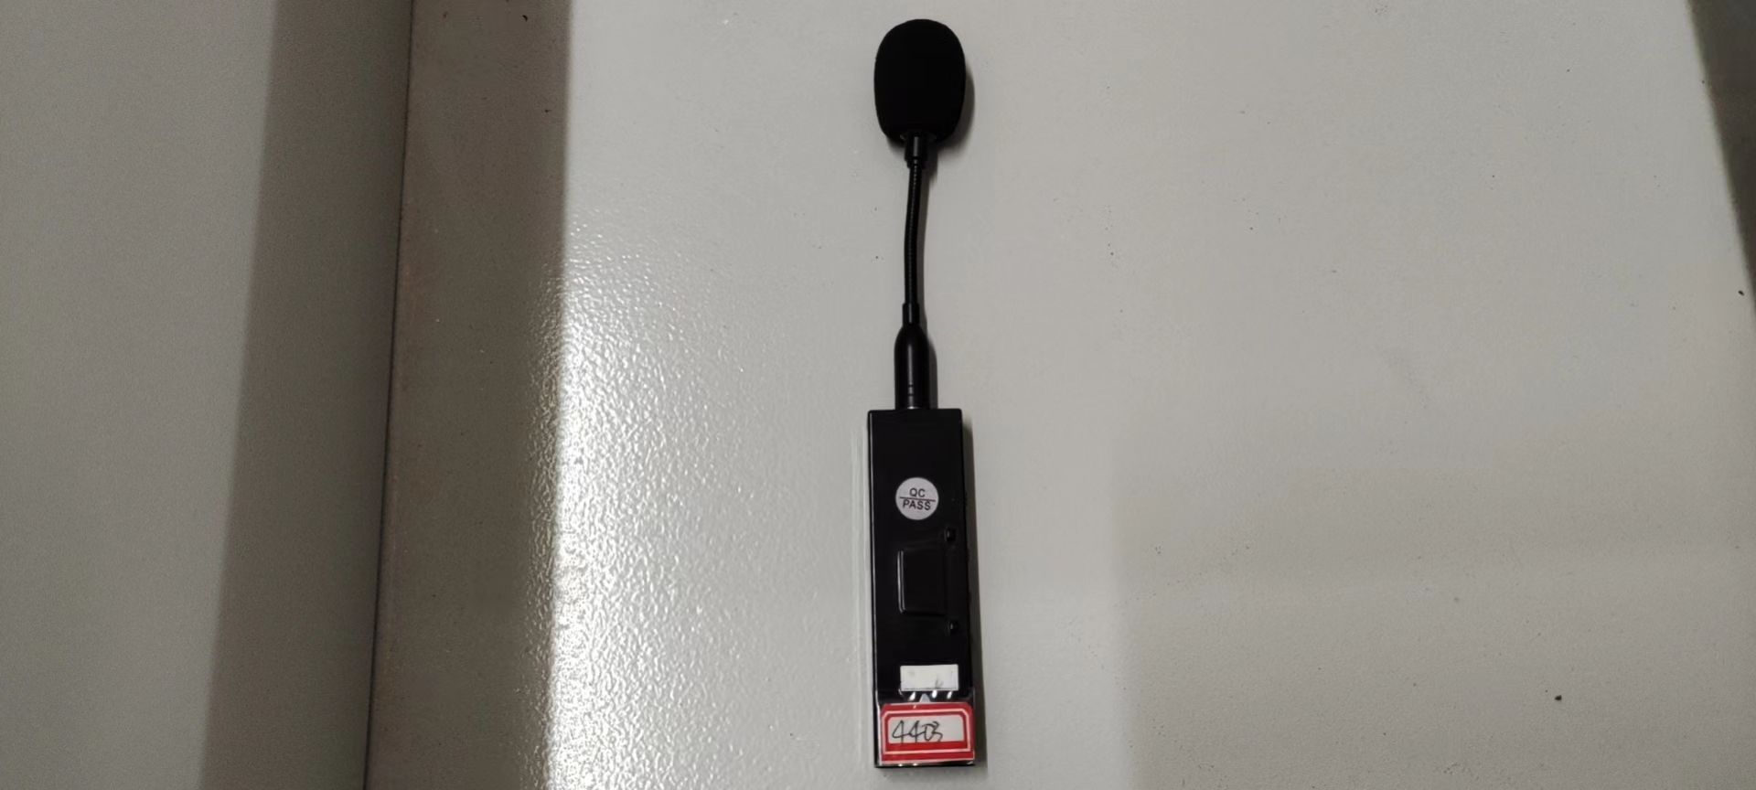
取出无线麦克风，打开侧边开关连接蓝牙音箱（靠近前门黑色音箱快速连接蓝牙）

Slide 17
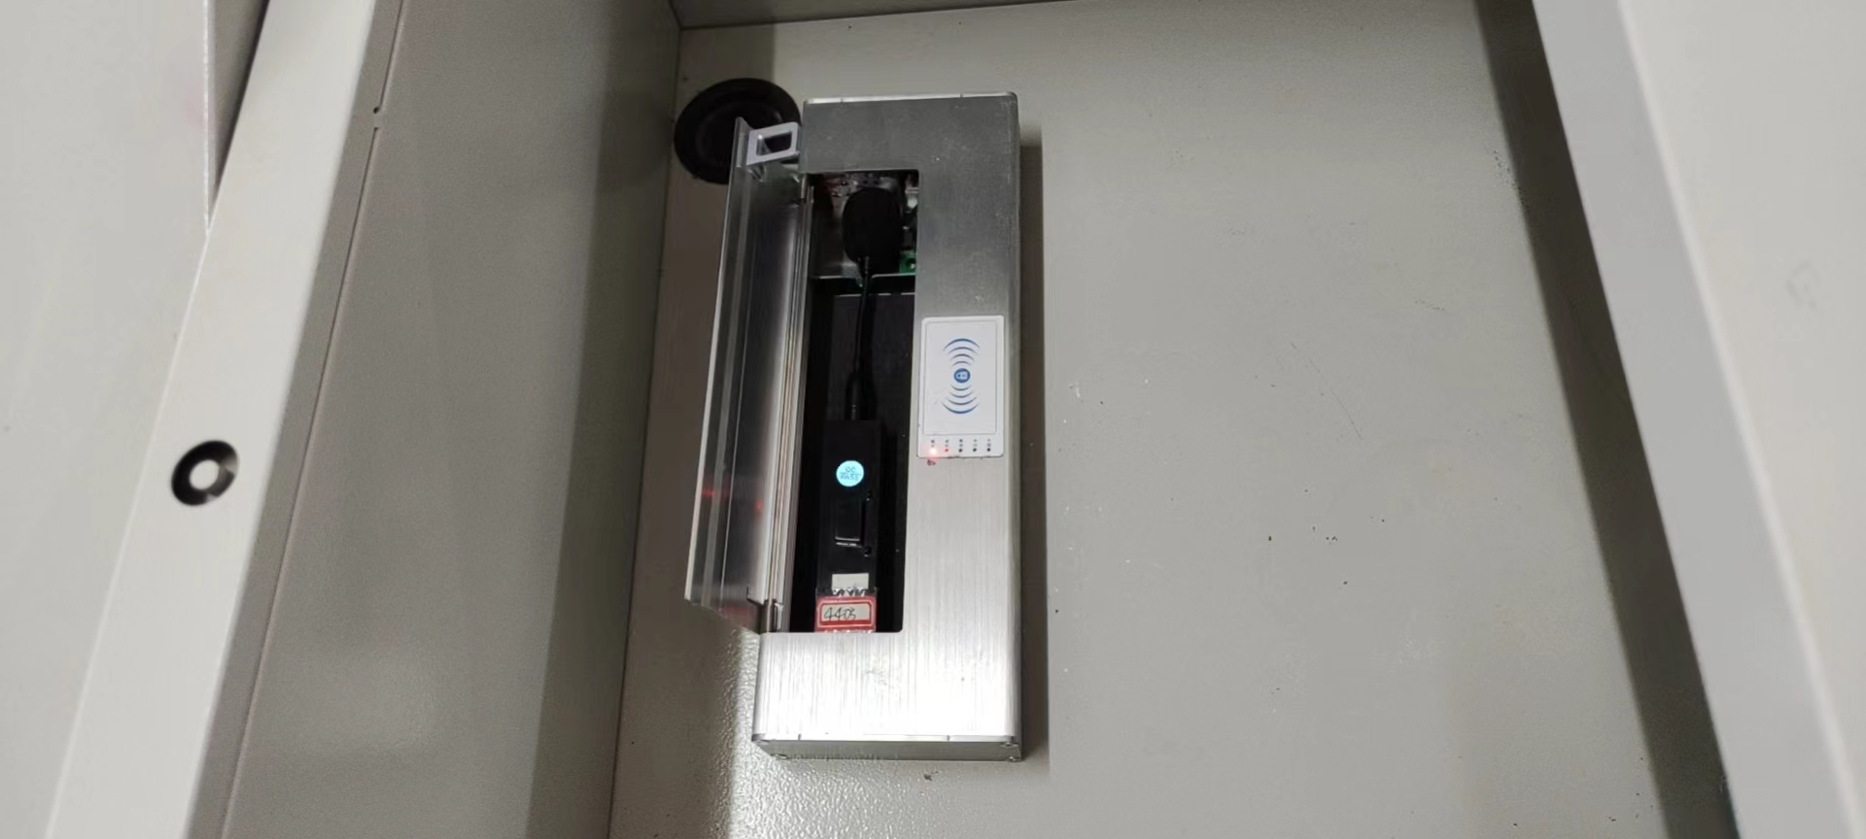
下课后将无线麦归置于充电盒内
（正面朝上，充电口向下）

Slide 18
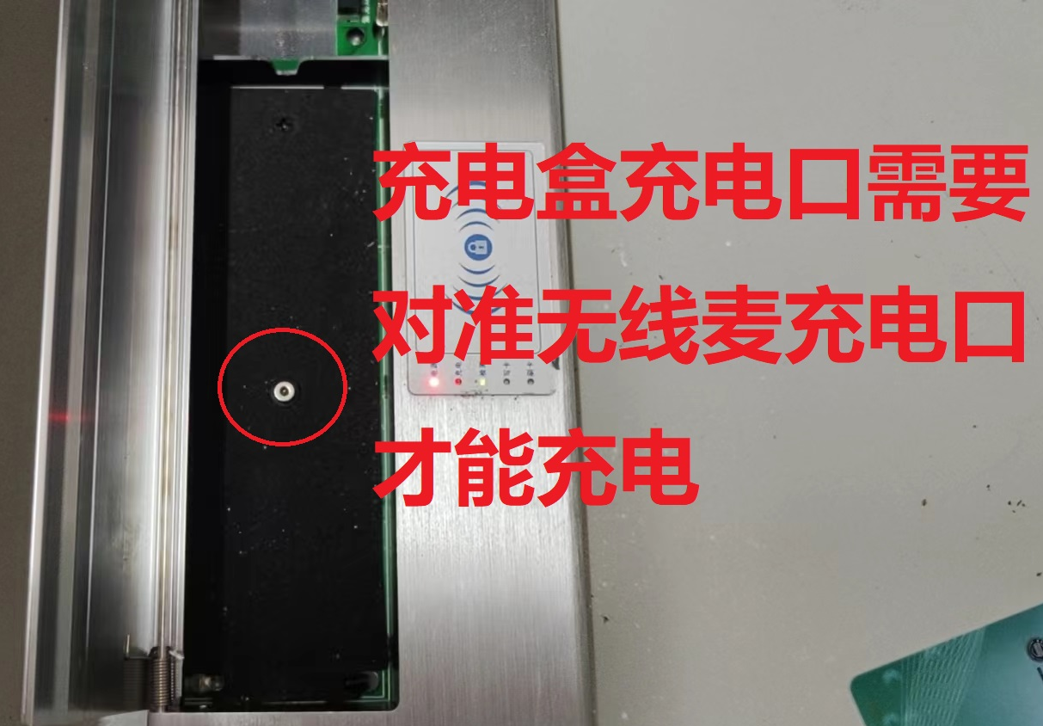
无线麦充电时需要对准充电盒“充电口”

Slide 19
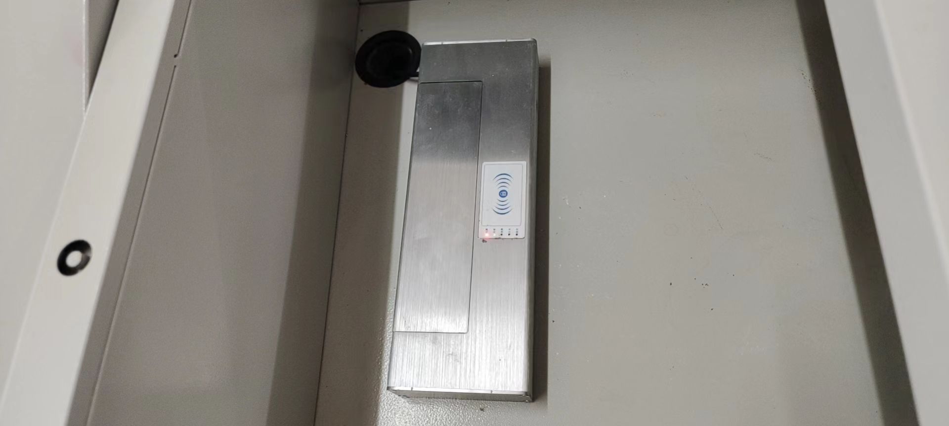
盖好盒子（自动充电、紫光杀毒）

